Slide 1
Místní a světový čas
Místní čas je určen nejvyšším bodem Slunce v poledne
Pro potřeby států je stanoven pásmový čas, u nás je všude stejně hodin
Země je rozdělena na 24 časových pásem, poledník 180° tvoří datovou hranici
Pro léto se mění čas na letní

Slide 2
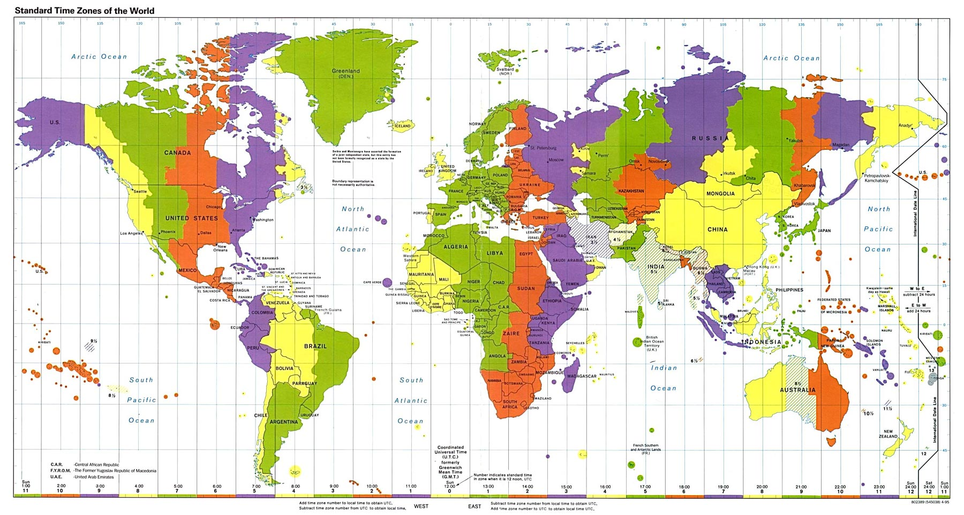

Slide 3
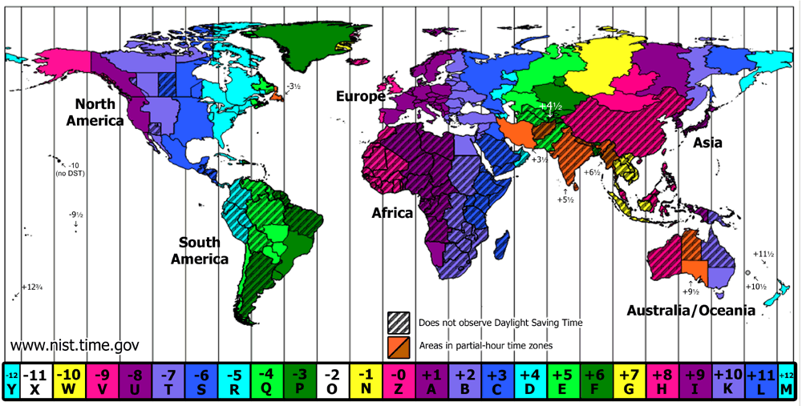

Slide 4
